Slide 1
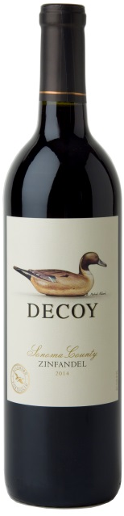
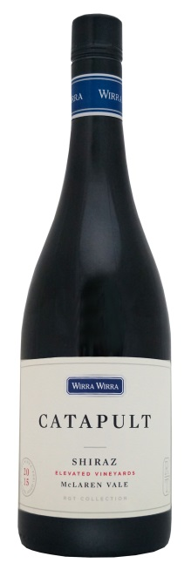
арт. 595774
Цена: 2 000
арт. 525886
Цена: 1 250
арт. 516234 Цена: 1 100
арт. 507848 Цена: 950
арт. 507684 Цена: 950
арт. 550076
Цена: 950
арт. 525862/525863
Цена: 900
арт. 466501/466502
Цена: 800
арт. 264449 Цена: 800
арт. 542397
Цена: 750
арт. 261418
Цена: 750
арт. 583989 Цена: 750
арт. 272986/272984
Цена: 550

Slide 2
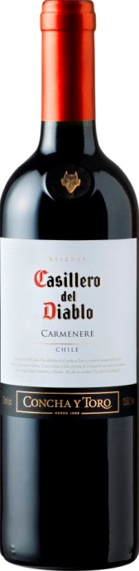
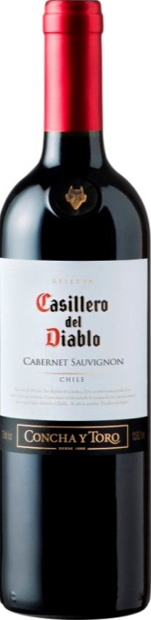
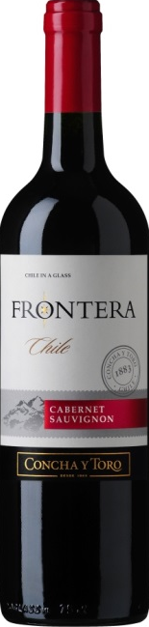
арт. 603066/588554
Цена: 500
арт. 229295/56237
Цена: 460
арт. 12898/12899/12897/312684
Цена: 350
арт. 585414/585411
Цена: 275
арт. 465088/550498
Цена: 250
арт. 86511/107505/86513/107502
Цена: 275

